Slide 1
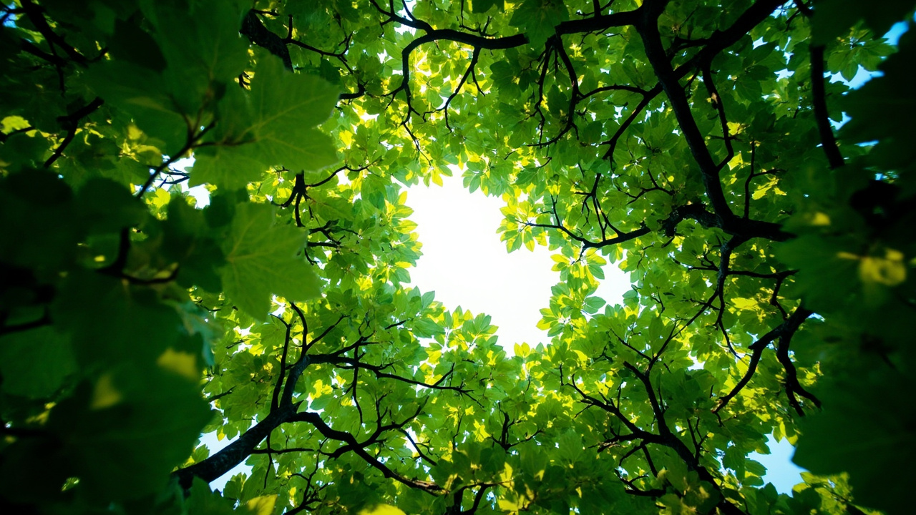
生物 · 七年级上册
绿色植物的光合作用
第一课时 绿叶在光下制造淀粉
Notes:
开场：不急着报课题，先请学生看这张图——阳光穿过树叶，叶片是透亮的绿。问一句：「这棵树站在这儿几十年，没人喂它，它一天天长粗长高，长出来的那么多木头，是从哪儿来的？」
多数学生会脱口而出「土里来的」「水里来的」。先不评价对错，把答案写在黑板一角，说这节课末尾我们回来验证它。
然后揭题：这个把阳光变成物质的过程，叫光合作用。它是地球上几乎所有生命的饭碗——这句话不夸张，这节课会一步步证明它。

Slide 2
“
我只往桶里加水。五年后，柳树重了 74.5 千克，土只少了不到 0.1 千克。
—— 海尔蒙特 1648
Notes:
讲这个实验的故事：海尔蒙特把一棵 2.3 千克的柳树苗种进 90 千克干土里，只浇雨水，五年后树重 76.8 千克，土几乎没少。
引导追问三层：
1. 树增加的 74.5 千克从哪来？海尔蒙特的结论是「全是水变的」。
2. 他错在哪？——他没想到空气也能变成树的一部分，更没注意到「光」这个变量。
3. 那我们该怎么补上他漏掉的？
这里要立住本质问题（板书，整节课挂着）：**植物体内的有机物，究竟是在什么条件下、在哪里、由什么原料造出来的？**
学生常见的卡点：认为「土壤提供养分所以土应该少很多」。可以点一句：土提供的是无机盐，量极小，撑不起 74 千克。

Slide 3
这节课你要能做到
说出实验结论
能用「光」「淀粉」两个词说清绿叶产物
能指出实验中的变量与对照
解释关键操作
能讲出暗处理、遮光、酒精脱色各自的理由
写出表达式并指认场所
能默写光合作用表达式
能在叶片结构图上指出叶绿体
用原理解释一个农业做法
如合理密植、温室补光
Notes:
目标要读给学生听，而且是「可观察、可评价」的动词：说出、解释、写出、指认、用……解释。不要念成「理解光合作用」这种检查不了的话。
讲法：每条目标对应本课的一个环节，告诉他们「下课前我会随机抽人做这四件事」。这句话本身就是评价前置。
特别强调第 2 条：这是本节的思维含量所在，也是考试真正拉分的地方——不是记结论，是解释每一步操作的必要性。
可让学生在学案上给这四条打个自评框（□ 会 □ 不确定），下课前再打一次，作为学习证据。

Slide 4
环节一
绿叶在光下制造淀粉
Notes:
过渡语：「海尔蒙特缺了一步——他没做对照。我们现在替他补上。」
提醒学生：接下来看的是一个经典实验，它的价值不在于结论多惊人，而在于设计得多干净。请他们带着一个任务看：**找出这个实验里唯一被改变的东西**。
这个任务贯穿环节一，最后在追问页收网。

Slide 5
实验怎么做
1
2
3
4
5
暗处理
整株放暗处一昼夜
耗尽原有淀粉
部分遮光
黑纸片双面夹住叶片一部分
再移到阳光下 3—4 小时
酒精脱色
摘叶去黑纸
放入酒精，隔水加热至叶片变黄白
漂洗滴碘
清水漂净酒精
滴加碘液
观察记录
冲掉碘液
比较遮光部分与见光部分
Notes:
不要一步步念，用提问推进。每一步只问「为什么」，让学生先猜，再给答案。
第 1 步暗处理：学生常问「一昼夜太久了吧」——答：要让叶片里原有的淀粉全部运走或耗掉，否则实验开始时叶子就带淀粉，后面测出来的不知是新造的还是旧的。这是把「起点归零」。
第 2 步遮光：强调**双面**都要夹，只夹一面等于没遮。这里是设置对照——同一片叶上的两个部分，唯一差别只有光。
第 3 步酒精脱色：这是操作难点，见下页专门讲。安全提示必须给到：酒精易燃，**绝对不能直接加热**，要隔水（水浴）加热，酒精杯放在盛水的大烧杯里。
第 4 步：漂洗是为了洗掉酒精，否则碘液显色不清。
第 5 步：观察时让学生自己描述现象，别急着替他们说「变蓝」。

Slide 6
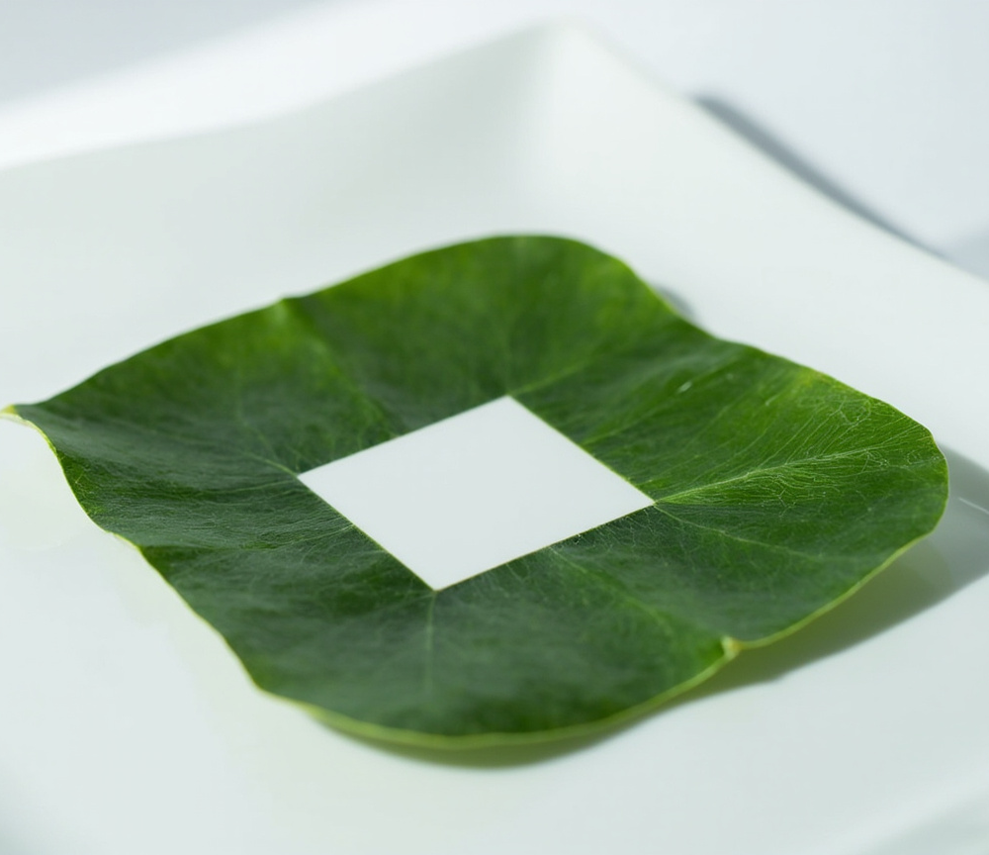
现象：一叶两色
看清楚再下结论
见光部分 —— 深蓝
遮光部分 —— 黄白，不变蓝
碘液遇淀粉变蓝
蓝 = 有淀粉；不蓝 = 无淀粉
结论：光下才造淀粉
Notes:
这页必须让学生真的「看见」——现象是证据，不是老师说了算。让他们先描述：叶子上出现了什么？边界清不清楚？黑纸片的形状是不是原样印在叶子上？
那个清晰的边界很重要：它说明变蓝与否严格跟着「有没有被遮」走，不是随机的。这就是对照实验的说服力来源。
引导写结论时，逼他们说全两句：
1. 光是绿叶制造淀粉不可缺少的条件；
2. 淀粉（有机物）是光合作用的产物。
学生易犯的错：只说「光合作用需要光」，漏掉「产物是淀粉」。这实验一次证了两件事，别丢一半。
追问一句留悬念：这实验证明了产物是淀粉，那**原料**是什么？下环节解决。

Slide 7
三个为什么
为什么先暗处理
把叶片里原有的淀粉运走耗尽
不归零，结果说不清
为什么遮一半
同一叶片自身对照
唯一变量只有光
其他条件天然相同
为什么用酒精
酒精能溶解叶绿素，水不能
脱绿才看得出蓝
隔水加热，防燃
Notes:
这是本节课的思维核心页，值得停 5 分钟。前面学生跟着做完了，这里回过头逼他们讲道理。
第一问「为什么先暗处理」：让学生反过来想——如果不做会怎样？答：两部分都可能变蓝，实验失败，因为分不清淀粉是原来就有的还是新造的。这就是「控制起点」。
第二问「为什么遮一半而不是拿两片叶」：两片不同的叶，年龄、厚薄、受光角度都不同，无法保证唯一变量。同一叶片上遮一半，是最省事的对照设计。回收环节一开头布置的任务：唯一被改变的东西 = 光。
第三问「为什么用酒精不用水」：这是学生最容易背错的一条。关键在**溶解性**——叶绿素溶于酒精、不溶于水。用水煮只会把叶子煮软，绿还在，碘液滴上去蓝绿混在一起看不清。
顺带问一句：脱色后酒精变成什么颜色了？（绿色）——绿色跑到酒精里去了，这就是直接证据。

Slide 8
环节二
原理、场所与应用
Notes:
过渡：「实验告诉我们『光下造淀粉』。但造淀粉的原料从哪来？这活儿在细胞的哪个部位干的？」
把黑板一角开课时写的「土里来的/水里来的」指出来，说：现在我们来判它对错。

Slide 9
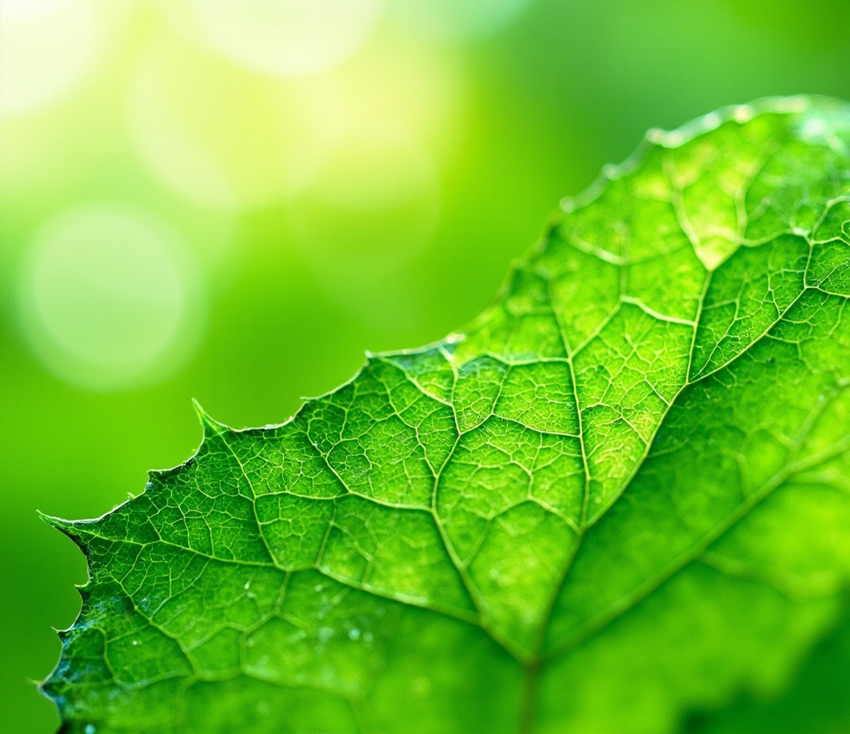
车间在哪里
叶绿体 —— 能量转换器
场所：叶肉细胞的叶绿体
内含叶绿素
吸收光能，叶片才呈绿色
非绿部位不能光合
根、白斑处无叶绿体
Notes:
让学生在图上指出叶绿体，这是学习目标第 3 条的达成证据，别只由老师指。
讲清三层：
1. 叶绿体是细胞里的一个结构，不是细胞本身——学生常把「叶绿体」「叶绿素」「叶片」混为一谈。用类比：叶片是工厂，叶肉细胞是车间，叶绿体是车间里的机器，叶绿素是机器上收集阳光的太阳能板。
2. 叶绿素吸收光能——所以植物是绿的，因为绿光反射得多。
3. 反证：银边天竺葵的白边、马铃薯的块茎、根，都没有叶绿体，做同样的实验它们不变蓝。这正好是「有叶绿体才能光合」的对照证据。
可能的提问：秋天叶子变黄了还能光合吗？——叶绿素分解了，能力大幅下降。这个问题可以留到作业。

Slide 10
一个式子
二氧化碳 + 水 → 有机物（储能）+ 氧气
条件：光 场所：叶绿体
两条主线
物质转变：无机物 → 有机物
能量转变：光能 → 化学能
原料从哪来
二氧化碳来自空气（气孔进）
水来自土壤（根吸收，导管运）
Notes:
板书这个式子，要求人人默写一遍。反复强调：箭头上下要写全「光」和「叶绿体」，漏了条件和场所，这式子就不成立——只写反应物生成物是不得分的。
「两条主线」是本节最该沉淀的认识：光合作用同时干了两件事，一是把无机物拼成有机物（物质），二是把光能锁进有机物里（能量）。后面学呼吸作用时会把这笔账反过来算。
回收开课的本质问题：现在能回答「树的重量从哪来」了吗？——主要来自空气里的二氧化碳和水，土只提供了少量无机盐。海尔蒙特答对了一半（水），漏了空气。把黑板上开课时的猜想擦掉或打勾打叉，这个仪式感很重要。
学生常见困惑：「空气那么轻，怎么能变成木头？」——一棵树一生吸的二氧化碳以吨计，气体也有质量。

Slide 11
光合 vs 呼吸
光合作用
场所：叶绿体
条件：必须有光
原料：CO₂ + 水
产物：有机物 + O₂
能量：储存
结果：物质积累
呼吸作用
场所：线粒体
条件：有光无光都进行
原料：有机物 + O₂
产物：CO₂ + 水
能量：释放
结果：物质消耗
Notes:
这页是辨析页，逐行对读，让学生发现：几乎处处相反——原料与产物对调、能量一存一放。
最要害的一行是「条件」：**呼吸作用白天黑夜都在进行**。学生最大的误解就是「白天光合、晚上呼吸」，好像两者轮班。要纠正：白天两个同时进行，只是光合强度远大于呼吸，所以净结果是积累。
可以画一个简单的数轴帮助理解：光合 > 呼吸 → 长个儿；光合 = 呼吸 → 不长不缩；光合 < 呼吸 → 消耗自身。
这个关系直接通向下页的农业应用，也是很多综合题的命门。
注：呼吸作用是后续课时的内容，这里只做对照，点到为止，不展开讲线粒体。

Slide 12
原理怎么用
合理密植
让光照够用
太稀浪费光，太密互相遮挡 下层叶吃不到光反而净消耗
温室补 CO₂
增加原料
大棚内施气肥或多施有机肥 原料足则产量高
拉大温差
减少消耗
夜间适当降温压低呼吸 积累的有机物留得住
Notes:
这页要做的是「从原理推做法」，不是背三条农业措施。每讲一条，都先让学生用上一页的表达式或对照表来推。
合理密植：问「种得越密产量越高吗？」学生一般会说是。反问：下层叶子照不到光会怎样？——不能光合但还在呼吸，净消耗，成了拖累。所以有一个最优密度。
温室补 CO₂：从表达式看，CO₂ 是原料，原料不够产量就上不去。农民烧秸秆/放干冰/多施有机肥都是这个理。
拉大温差：这条最能检验是否真懂——白天光照强多造，夜间降温少烧，差额就是收成。新疆的瓜特别甜，昼夜温差大是重要原因，可以让学生联系生活。
若时间紧，第三条可只提一句，把时间留给下页练习。

Slide 13
当堂检测 · 6 分钟
1. 银边天竺葵实验（3 分）
经暗处理光照后脱色滴碘，预测银边与绿色部分现象并说明理由
2. 农谚解释（3 分）
用本节原理解释「有收无收在于水，收多收少在于肥」中大棚为何常补 CO₂
成功标准
第 1 题答出「银边无叶绿体→不变蓝」得满分
第 2 题答出「CO₂ 是原料，原料增则产物增」得满分
Notes:
独立完成，限时 6 分钟，计时器投出来。不许讨论——这是评价，不是学习。
巡视时重点看第 1 题：能不能说出「变量是叶绿体的有无，不是光的有无」。这题是把课堂上的「遮光对照」迁移到「叶绿体对照」，是本节的迁移性检测点。
典型错误预判：
- 第 1 题答「银边不见光所以不变蓝」——把变量搞错了，银边和绿色部分都见了光，差别在叶绿体。这个错要当场纠。
- 第 2 题只答「二氧化碳多了长得好」，没说清 CO₂ 是原料——扣分点在于没有回到表达式。
讲评时先请一个做错第 1 题的学生说思路（提前打招呼，保护积极性），再请做对的补充。全班对照成功标准自评打钩，钩不满的圈出来带进作业。

Slide 14
回到那棵柳树
条件与场所
光 + 叶绿体，缺一不可
原料与产物
CO₂ + 水 → 有机物 + O₂
两个转变
无机物变有机物；光能变化学能
海尔蒙特答对一半
树的重量主要来自空气与水，不是土
Notes:
不要老师总结——请学生合上书，对照开课时黑板上那句「土里来的」，用一分钟同桌互述：这节课我们怎么一步步证伪了它？
然后回到学习目标那四条，请学生第二次给自评框打钩，和课初的对比。这就是教-学-评闭环的收口：目标怎么提的，就怎么验。
最后留一句话把课上升一层：「地球上几乎所有的有机物和氧气，都出自绿色植物的叶绿体。我们每一口呼吸、每一粒粮食，都是这个式子的产物。」
若还有时间，可预告下节课：那植物自己怎么用掉这些有机物？——呼吸作用。

Slide 15
作业 · 30 分钟内完成
必做 · 约 10 分钟
默写光合作用表达式，标全条件与场所
课本课后题第 1、2 题
选做 · 约 15 分钟
任选其一
为什么秋叶变黄后长不动了
调查家附近一种作物的种植间距，用原理解释
挑战 · 不限时
长周期实践，两周后交
用两盆同样的绿萝设计一个对照实验，验证光对生长的影响
Notes:
先亮双减底线：必做部分 10 分钟内完成，全班总量控制在 30 分钟以内，**选做和挑战不计入必做时长、不评比、不排名**，做了加分，不做不扣。这句话要明说，否则「选做」在家长眼里等于必做。
必做：面向全体，只保底——表达式能默写、课后题能做，本节就算过关。
选做：二选一，给学有余力的学生。秋叶那题指向叶绿素与叶绿体的关系；种植间距那题指向合理密植，鼓励拍照记录。
挑战：长周期实践，两周后带记录来交，做成的可在课上展示 3 分钟。提醒他们：变量只能有一个（光），其他条件——盆、土、水量、位置——都要一样。这正是今天学的对照思想。
批改导向：必做看对错，选做与挑战只看思维过程，写批语不打分。

Slide 16
生物 · 七年级上册
阳光变成了粮食
下节课：绿色植物的呼吸作用
Notes:
收尾留一个钩子：「今天我们知道了植物怎么把阳光存进有机物里。那它自己什么时候把这笔存款取出来花？取出来又变回了什么？——下节课，呼吸作用。」
请学生带着一个观察任务离开：回家看看厨房里的哪些东西，追根溯源都来自某一片叶子的叶绿体。下节课开头用一分钟收集答案。
下课前确认三件事：学案自评框打了两次钩、必做作业记清楚、挑战任务的绿萝这周就要摆上。

